Slide 1
الوحدة الأولى : أشارك العالم
شبكات الحاسب والإنترنت
Start!
أ. مرام الطيار

Slide 2
تعليمات مادة الحاسب
1- حضور الفصول الافتراضية بالاسم كامل .
2- وضع لاصق على الكاميرا .
3- يتم تحضير الطالبة في كل حصة لذلك نحرص على عدم الغياب أو التأخير .
4- حصة واحده في الأسبوع .
5- يتم دراسة ثلاث وحدات خلال هذ الترم " أشارك العالم – أصمم عروضي –الحياة في العالم الذكي "
6- تُقسم درجات المادة 20 درجة للفترة 10 درجات عملي و 5 درجات نظري و 5 درجات مشاركة .
7- تنزل الواجبات في المنصة بعد الحصة .
8- يتم اختبار الفترة الأول عند الانتهاء من وحدة " أشارك العالم" .

Slide 3
الأهداف
1
2
أن تعدد الطالبة أنواع شبكات الحاسب.
1
أن تشرح الطالبة مفهوم الشبكات.
2
3
4
3
أن تتعرف الطالبة على وسائل الاتصال في شبكات الحاسب
أن تعدد الطالبة اثنين من الأجهزة المستخدمة في شبكة الحاسب (المودم , المبدل ) .
4

Slide 4
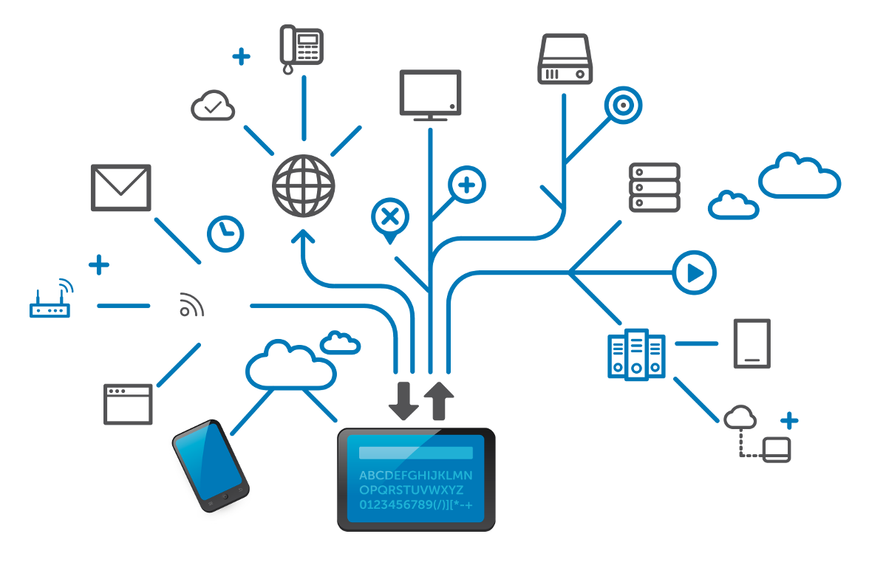
تمهيد
1
الاستراتيجية المستخدمة
قراءة القصة صفحة 8
قراءة قصة 2 د
2
س 1 / ما هو الاقتراح الذي قدمه وليد لأحمد وفهد؟
س 2 / ماذا استفاد أحمد وفهد من تنفيذ اقتراح وليد ؟
3
4

Slide 5
مقدمة
1
عنوان الدرس :
شبكات الحاسب
الاستراتيجية المستخدمة
KWL المناقشة والحوار +
إثارة التفكير
* هل جربت الاتصال المرئي بين أجهزة الحاسب أو الأجهزة الذكية ؟
2
* ما الذي تحتاج إلية لإجراء هذا الاتصال ؟
3- ماذا تعلمت
2- ماذا أريد أن أعرف
1- ماذا تعرف عن شبكات الحاسب
3
أريد أن أعرف أنواع الشبكات
ان الشبكة ربط بين جهازين
4

Slide 6
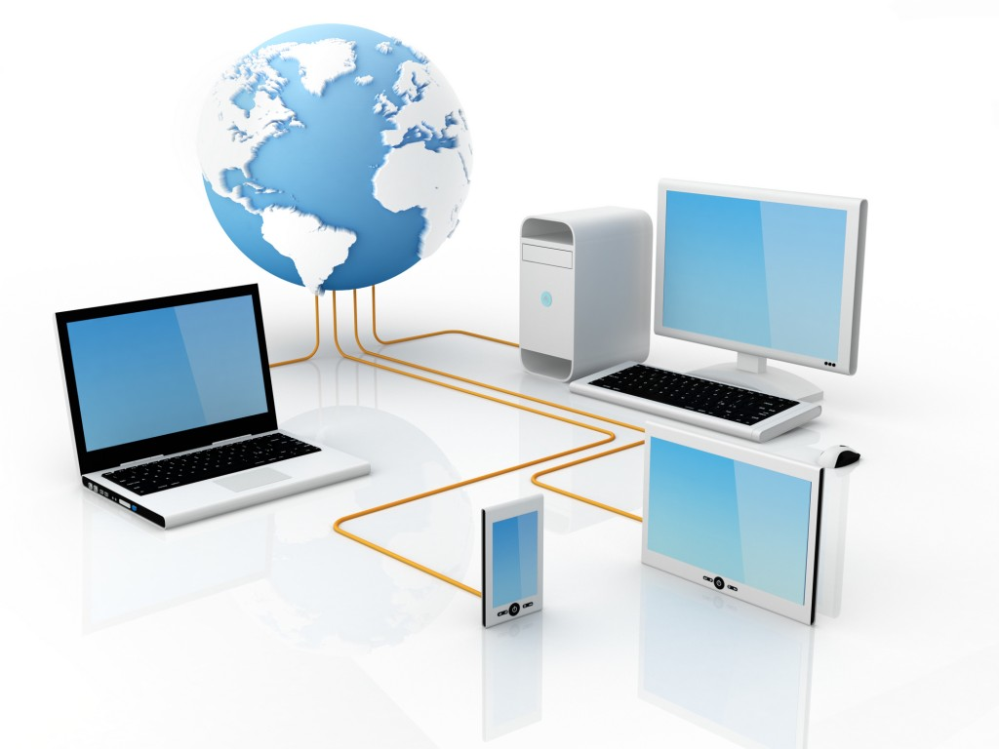
مفهوم شبكات الحاسب
1
أصبحت شبكات الحاسب جزءاً من حياتنا , فكثير من الخدمات تعتمد عليها .فماذا نعني بشبكة الحاسب ؟
طابعة
2
ملفات
بريد الإلكتروني
حاسب
حاسب
اتصال
3
تبادل
شبكة الحاسب هي : اتصالُ جهازي حاسب أو أكثر , لتبادل البيانات , والاشتراك في المصادر المرتبطة بها
4

Slide 7
أنواع شبكات الحاسب
M
مهارة الربط
شبكة الحاسب المحلية
T
LAN
المساحة : مخصصة لمساحة مكانية محدودة
مثال : الشبكة التي تربط أجهزة الحاسب في معمل الحاسب أو مبنى شركة كما يكون عدد الأجهزة فيها محدود
PAN
المساحة : صغيرة لا تتعدى الغرفة
مثال : ربط الأجهزة الشخصية عبر تقنية البلوتوث أو غيرها وتدار هذه الشبكة من فرد .
شبكة الحاسب المدنية
X
شبكة الحاسب الموسعة
MAN
المساحة : في حدود مدينة
مثال : شبكة تربط بين مدارس في مبان مستقلة مع الشركة التعليمية داخل المدينة
تتميز بقدرة تراسل فائقة .
WAN
المساحة : تمتد لمنطقة كبيرة تربط أجهزة الحاسب في المدن والدول
مثال : شبكة الإنترنت
T
شبكة الحاسب الشخصية
F

Slide 8
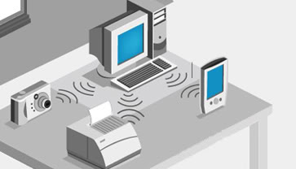
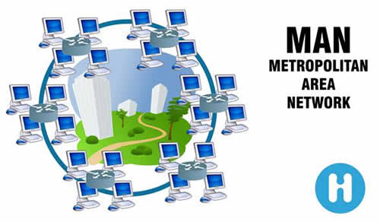
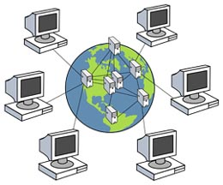
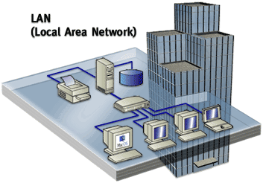
أنواع شبكات الحاسب
M
مهارة التصنيف
سؤال تحفيزي
T
* في المدرسة شبكة محلية تربط بين جميع الأجهزة فيها ، فهل يمكن أن يطبع قائد المدرسة من جهاز الحاسب في مكتبه باستخدام الطابعة في معمل الحاسب ؟
X
الشبكة الشخصية
الشبكة المدنية
T
الشبكة المحلية
الشبكة الموسعة
F

Slide 9
أنواع شبكات الحاسب
M
مهارة التصنيف
نــشــاط ص 11
T
قارن بين شبكات الحاسب ، من حيث عدد الأجهزة ( كبير , كبير جداً ، ثلاثة أجهزة فأقل ، محدودة )
و المساحة و مثال عليها
X
ربط الجهاز المكتبي بالأجهزة الكفية أو الطابعة أو الكاميرا
صغيرة لا تتعدى غرفة
ثلاث أجهزة فأقل
معمل المدرسة – شركة
محدودة لا تتعدى مبنى
محدودة
T
ربط نظام المدارس بالمدينة
مدينة
كبير
شبكة الإنترنت
حول العالم
كبير جداً
F

Slide 10
وسائل الاتصال في شبكة الحاسب
M
T
إثارة التفكير
* حددي طريقة اتصالك بالشبكة ؟
X
لا سلكية
سلكية
تعتمد على الارسال بالإشارات ولا تستخدم أسلاك محسوسة
تعتمد في الربط بين الأجهزة والشبكات على أسلاك محسوسة
T
F

Slide 11
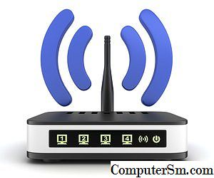
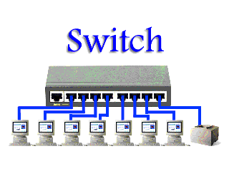
أجهزة توصيل شبكات الحاسب
M
T
إثارة التفكير
جهاز المودم
* ماذا يسمى الجهاز المسؤول عن توصيل جهازك بالشبكة ؟
وعلى ماذا يعتمد ؟
"مناقشة وحوار"
يربط أجهزة الحاسب بخطوط الهاتف
يعدل الإشارات الرقمية بما يناسب الهاتف
X
جهاز المبدل
T
يربط بين عدد من أجهزة الحاسب
يستقبل الاشارة من الحاسب و يتعرف على عنوان المرسل و يرسل له المحتوى
F

Slide 12
تقييم ختامي
1
3- ماذا تعلمت
2
3
4

Slide 13
أنتهى الدرس
M
T
إعداد المعلمة
X
مرام الطيّار
T
F

